Slide 1
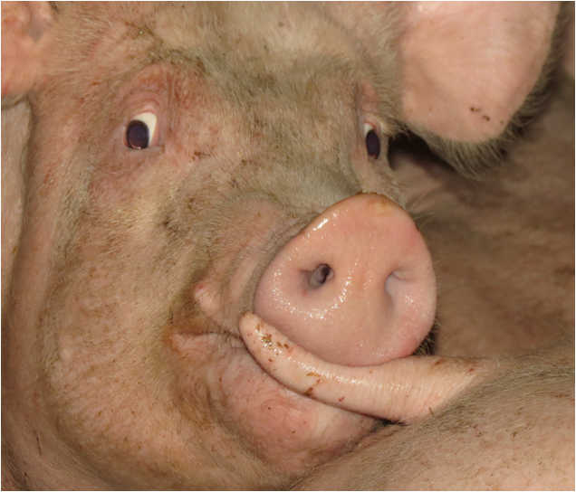
Problem rutynowego obcinania ogonów u świń
Anna Hoffman
Główny Inspektorat Weterynarii

Slide 2
Przepisy
DYREKTYWA RADY 2008/120/WE ustanawiająca minimalne normy ochrony świń
Dyrektywa Rady 98/58/WE dotycząca ochrony zwierząt hodowlanych
ZALECENIE KOMISJI (UE) 2016/336 z dnia 8 marca 2016 r. w sprawie stosowania dyrektywy Rady 2008/120/WE ustanawiającej minimalne normy ochrony świń, w odniesieniu do środków ograniczających potrzebę obcinania ogonów
Dokument roboczy służb Komisji w sprawie najlepszych praktyk w celu zapobiegania rutynowemu obcinaniu ogonów i dostarczania świniom materiałów wzbogacających SWD(2016) 49 final

Slide 3
DYREKTYWA RADY 2008/120/WE Zał. I pkt 8
Ani obcinania ogona, ani skracania kłów u prosiąt nie wolno wykonywać rutynowo, lecz tylko wtedy, gdy istnieją dowody na to, że wystąpiły obrażenia wymion loch albo uszu lub ogonów pozostałych świń. Przed wykonaniem tych zabiegów należy podjąć inne środki, żeby zapobiec obgryzaniu ogonów i innym zachowaniom, biorąc pod uwagę cechy środowiska i zagęszczenie hodowli. Z tego powodu nieodpowiednie warunki środowiskowe lub systemy zarządzania muszą być zmienione.

Slide 4
Action Plan
KE w 2018 r. zwróciła się do MPs o przedstawienie Planu działania w celu poprawy kontroli nad zapobieganiem obgryzaniu ogona/ucha u świń i unikanie rutynowego obcinania ogonów.
GLW wystąpił do MRiRW o zmianę przepisów wdrażającą zalecenia Komisji 2016/336
WOZH.400.12.15.2021(2) 6 lipca 2021 r.
WOZH.400.12.15.2021 3 21 lutego 2022
MRiRW zobowiązał GLW do wdrożenia działań w ramach planu działań
Ulotki opublikowane przez EU Centrum Referencyjne ds. dobrostanu świń

Slide 5
ZALECENIE KOMISJI (UE) 2016/336 z dnia 8 marca 2016 r. w sprawie stosowania dyrektywy Rady 2008/120/WE ustanawiającej minimalne normy ochrony świń, w odniesieniu do środków ograniczających potrzebę obcinania ogonów
a) konieczność przeprowadzania przez rolników oceny ryzyka występowania obgryzania ogonów, w oparciu o wskaźniki związane ze zwierzętami i niezwiązane ze zwierzętami („ocena ryzyka”); oraz
b) konieczność ustanowienia kryteriów zgodności z wymaganiami określonymi w prawodawstwie.

Slide 6
Parametry analizy ryzyka
wyłożone materiały wzbogacające
stały dostęp do wystarczającej ilości materiału umożliwiającego badanie i manipulacje;
czystość
obszar do leżenia fizycznie i termicznie wygodny, a także odpowiednio osuszony i czysty, który umożliwia wszystkim zwierzętom leżenie w tym samym czasie” ;
dieta
zwierzęta muszą być karmione zdrową dietą, odpowiednią do ich wieku i gatunku, w ilościach wystarczających do utrzymania ich w dobrym zdrowiu i zaspokojenia ich potrzeb żywieniowych”. (Dyrektywa 98/58/WE, załącznik, 14)

Slide 7
Parametry analizy ryzyka
komfort termiczny i jakość powietrza;
rywalizacja o pożywienie i przestrzeń
powierzchnia bez przeszkód” (dyrektywa 2008/120/WE, art. 3, 1a).
„środki podjęte w celu zapobiegania walkom (…) odpowiednie możliwości ucieczki i ukrycia się przed innymi świniami” (dyrektywa 2008/120/WE, załącznik I, rozdział II, D 1, 2)
„sprzęt do karmienia i pojenia musi być tak skonstruowany i umieszczony, aby (…) zminimalizować szkodliwe skutki konkurencji między zwierzętami” (dyrektywa 98/58/WE, załącznik, 17)
„stały dostęp do wystarczającej ilości świeżej wody” (dyrektywa 2008/120/WE, załącznik I, rozdział I, 7)

Slide 8
Parametry analizy ryzyka
status zdrowotny
wystarczająca liczba pracowników, którzy posiadają odpowiednie umiejętności, wiedzę i kompetencje zawodowe” (Dyrektywa 98/58/WE, Załącznik, 1)
„Zwierzęta chore lub ranne są umieszczane w odpowiednich pomieszczeniach z, w stosownych przypadkach, suchą wygodną pościelą” (dyrektywa 98/58/WE, załącznik, 4)
„pomieszczenia specjalistyczne (dla prosiąt odsadzonych od maciory w wieku poniżej 28 dni), które są oddzielone od pomieszczeń, w których utrzymywane są maciory” (dyrektywa 2008/120/WE, załącznik I, rozdział II, C3;

Slide 9
Wytyczne Głównego Lekarza Weterynarii dla rolników dotyczące przeprowadzania analizy ryzyka dotyczącej zagrożenia wystąpieniem obgryzania ogona u świń
skierowane do rolnika
wprowadza obowiązek przeprowadzania co miesięcznych kontroli, z których sporządzany jest protokół
PLW kontroluje ww. protokoły jako spełnienie wymagania o braku rutynowego obcinania ogona i podjęcia działań mających poprawić warunki
Ulotka - analiza ryzyka GIW2023.docx

Slide 10
ZALECENIE KOMISJI (UE) 2016/336 z dnia 8 marca 2016 r. w sprawie stosowania dyrektywy Rady 2008/120/WE ustanawiającej minimalne normy ochrony świń, w odniesieniu do środków ograniczających potrzebę obcinania ogonów
Materiały wzbogacające powinny umożliwić świniom zaspokojenie ich podstawowych potrzeb bez narażenia na szwank ich zdrowia.

Slide 11
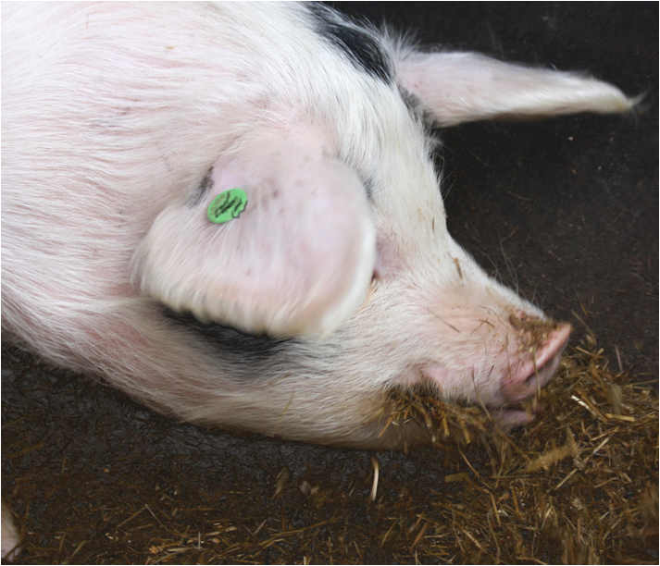
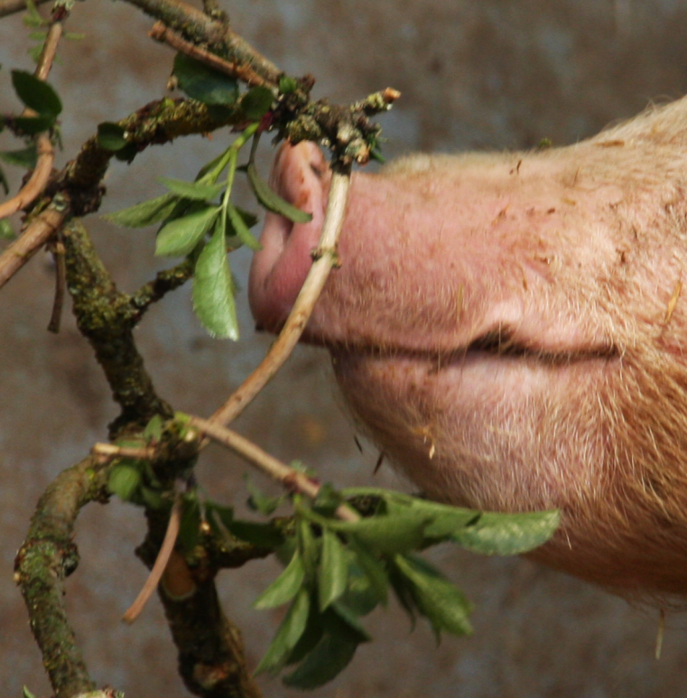
Materiały manipulacyjne – podstawowe cechy
jadalne - optymalnie powinny zawierać składniki odżywcze,
nadające się do żucia - powinny dostarczać świniom
informacji, takich jak smak czy zapach,
nadające się do badania
nadające się do manipulacji – by świnie mogły zmieniać ich położenie, wygląd lub strukturę

Slide 12
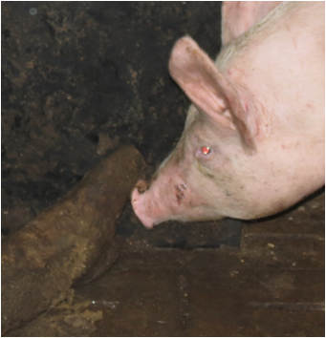
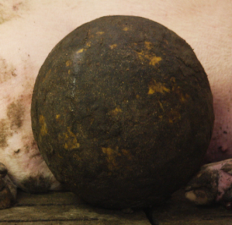
Materiały manipulacyjne – cechy dodatkowe
wzbudzanie stałego zainteresowanie- powinny one
pobudzać zachowania poszukiwawcze świń i być regularnie
zastępowane i uzupełniane;
umożliwiały manipulację oralną;
były dostępne w wystarczających ilościach;
były czyste i higieniczne.

Slide 13
Kontrola dostępu do materiałów wzbogacających
wskaźniki zwierzęce:
występowanie u świń obgryzionych ogonów, uszkodzeń skóry
nienaturalne zachowania (np. niskiego zainteresowania wyłożonymi materiałami wzbogacającymi, walki o korzystanie z materiału wzbogacającego, obgryzanie elementy inne niż wyłożony materiał wzbogacający, rycie w odchodach lub – w przypadku loch – wzmocnienie zachowania polegającego na ścieleniu fałszywego gniazda);
wskaźnikach niezwierzęcych:
częstotliwość odnawiania materiału wzbogacającego,
dostępność materiału wzbogacającego,
ilość materiału wzbogacającego
czystość materiału wzbogacającego.

Slide 14
Wytyczne dotyczące stosowania materiałów wzbogacających środowisko dla świń
skierowane do rolnika
Ulotka - materiały wzbogacające.docx

